Slide 1








9
10
11
12
13
14
15
16
17
18
19
20
21
22
23
24
24
25
26
web
programming
team
project
ShopSphere 쇼핑몰 프로젝트
<p style="text-align:left;">Left</p>
<p style="text-align:center;">Center</p>
<p style="text-align:right;">Right</p>
-
-
-
프로젝트 2팀
최진환, 박규태, 김동현, 김윤진

Slide 2
9
10
11
12
13
14
15
16
17
18
19
20
21
22
23
24
24
25
26
web
programming
team
project
프로젝트 개요 ;
프로젝트 기능 ;
프로젝트 일정 ;
구축 및 설계 ;
팀원 분담 ;
기술 스택 ;
기술 시연 ;
Q&A ;
무신사 + 4910 클론 프로젝트
MVP(상품 구매, 상품 검색, 상품 등록)
간트 차트
UseCase, Sequence, Class, E-R Diagrame
프론트엔드, 백엔드, DB, 배포/운영
Spring Boot, React, MariaDB(RDS), AWS EC2, Docker, Github Actions

Slide 3
9
10
11
12
13
14
15
16
17
18
19
20
21
22
23
24
24
25
26
web
programming
team
project
프로젝트 개요
프로젝트 명
특징
ShopSphere 쇼핑몰
MVC 패턴을 이용한 웹개발
카카오 로그인, 토스를 이용한 구매 구현
Docker + Github Actions => CI/CD
챗봇 도우미 도입
개발 일정
05.08~07.15

Slide 4

9
10
11
12
13
14
15
16
17
18
19
20
21
22
23
24
24
25
26
web
programming
team
project
개발 일정
2025. 05.08
2025. 06.15
2025. 07.01
2025.07.15
ㄴ 요구사항 분석
ㄴ 기능 정의
ㄴ UI/UX 설계
ㄴ DB설계
ㄴ 백엔드 개발
ㄴ 프론트엔드 개발
ㄴ 배포 및 운영

Slide 5







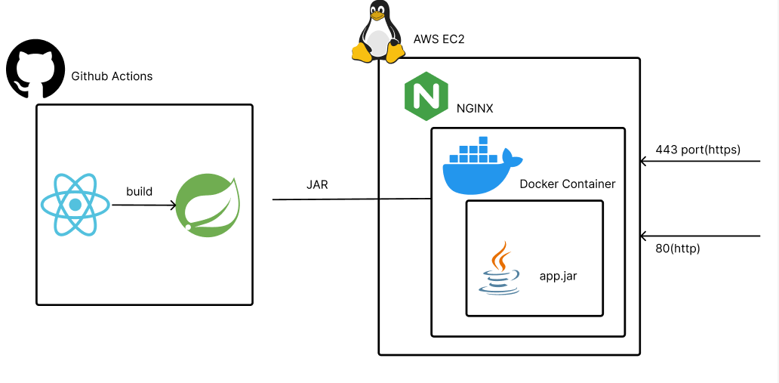
9
10
11
12
13
14
15
16
17
18
19
20
21
22
23
24
24
25
26
web
programming
team
project
구축 및 설계 (시스템 아키텍쳐)

Slide 6







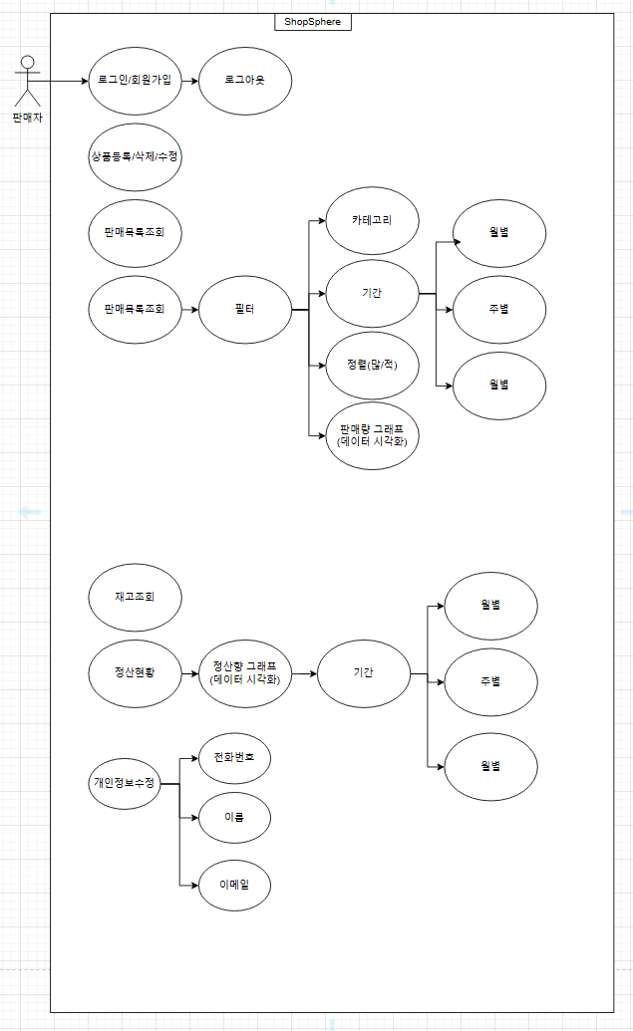
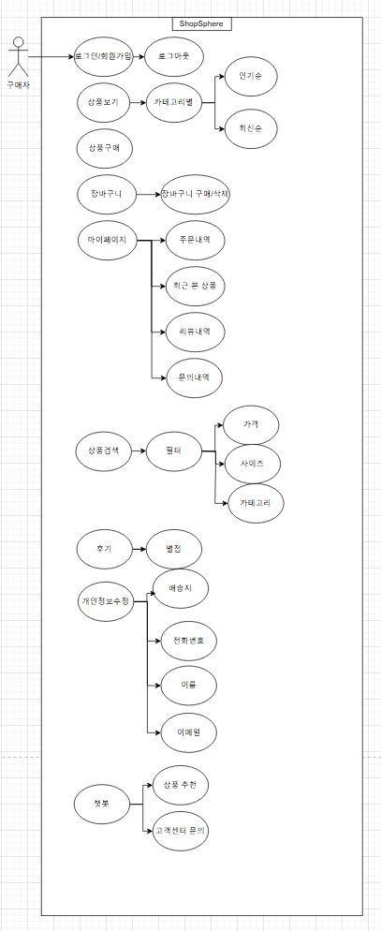
9
10
11
12
13
14
15
16
17
18
19
20
21
22
23
24
24
25
26
web
programming
team
project
구축 및 설계 (UseCase Diagram)

Slide 7
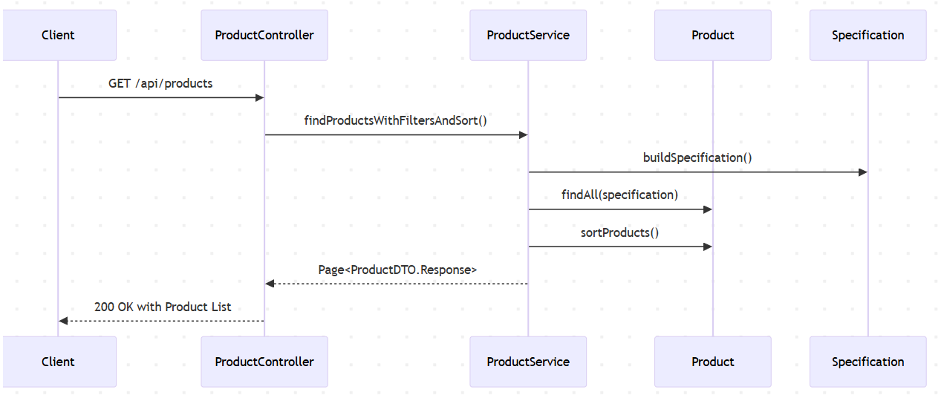
9
10
11
12
13
14
15
16
17
18
19
20
21
22
23
24
24
25
26
web
programming
team
project
구축 및 설계 (Sequence Diagram)
<상품검색>

Slide 8
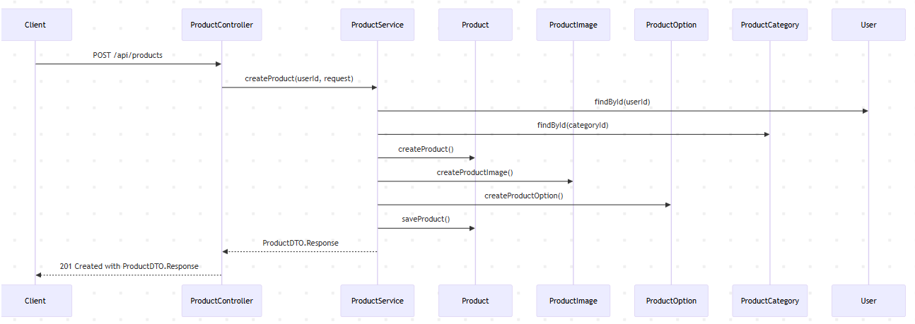
9
10
11
12
13
14
15
16
17
18
19
20
21
22
23
24
24
25
26
web
programming
team
project
구축 및 설계 (Sequence Diagram)
<상품등록>

Slide 9
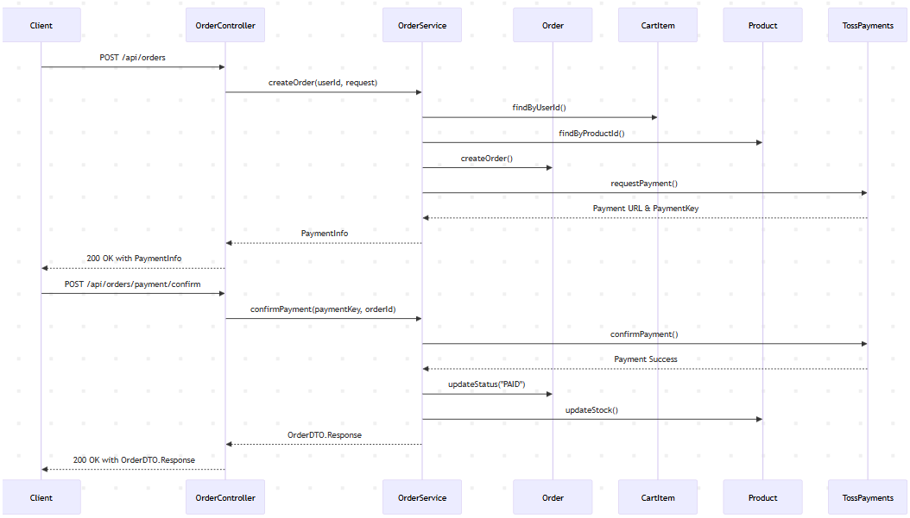
9
10
11
12
13
14
15
16
17
18
19
20
21
22
23
24
24
25
26
web
programming
team
project
구축 및 설계 (Sequence Diagram)
<상품구매>

Slide 10
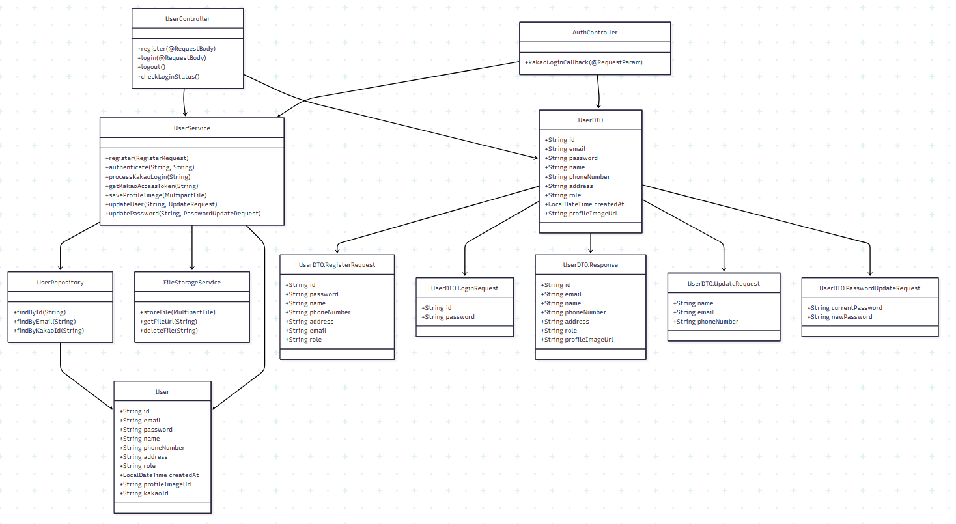
9
10
11
12
13
14
15
16
17
18
19
20
21
22
23
24
24
25
26
web
programming
team
project
구축 및 설계 (Class Diagram)
<User 테이블 관련 흐름>

Slide 11
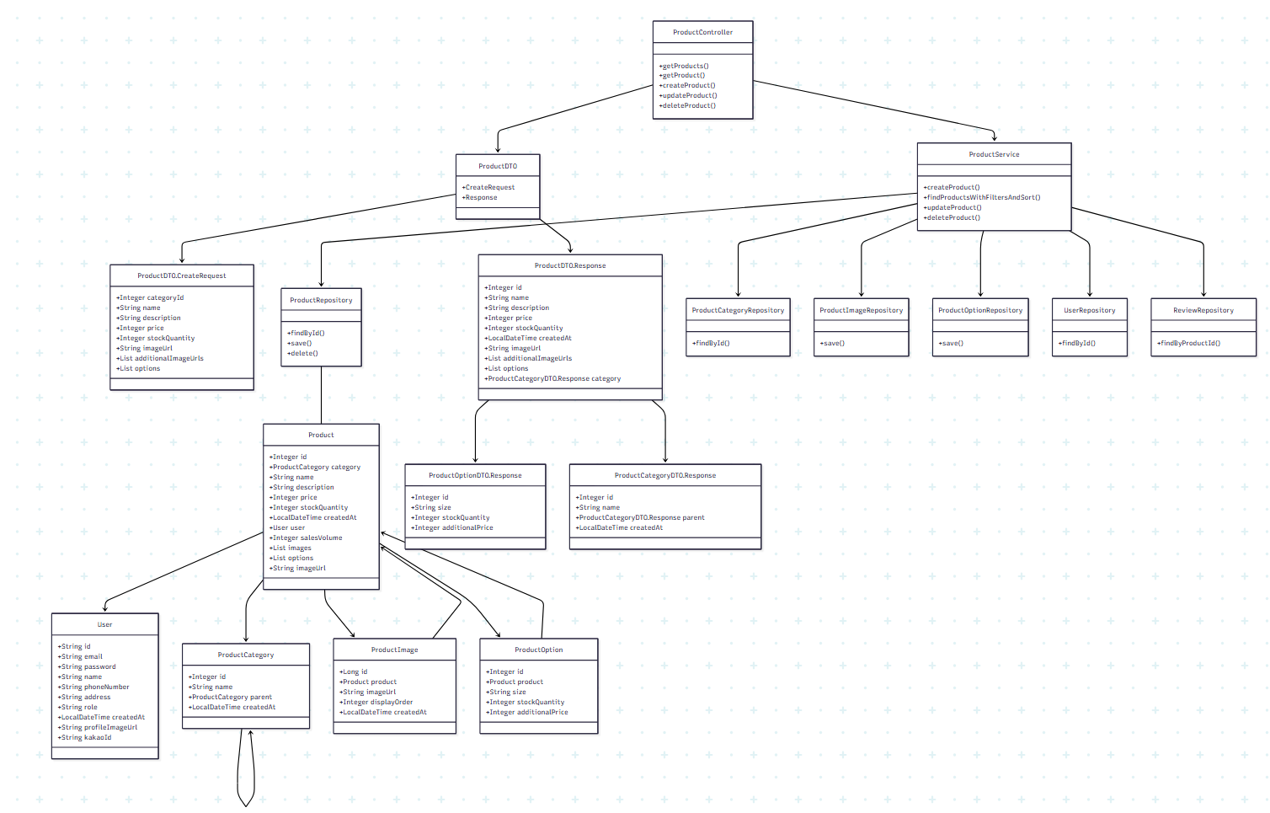
9
10
11
12
13
14
15
16
17
18
19
20
21
22
23
24
24
25
26
web
programming
team
project
구축 및 설계 (Class Diagram)
<Product 테이블 관련 흐름>

Slide 12
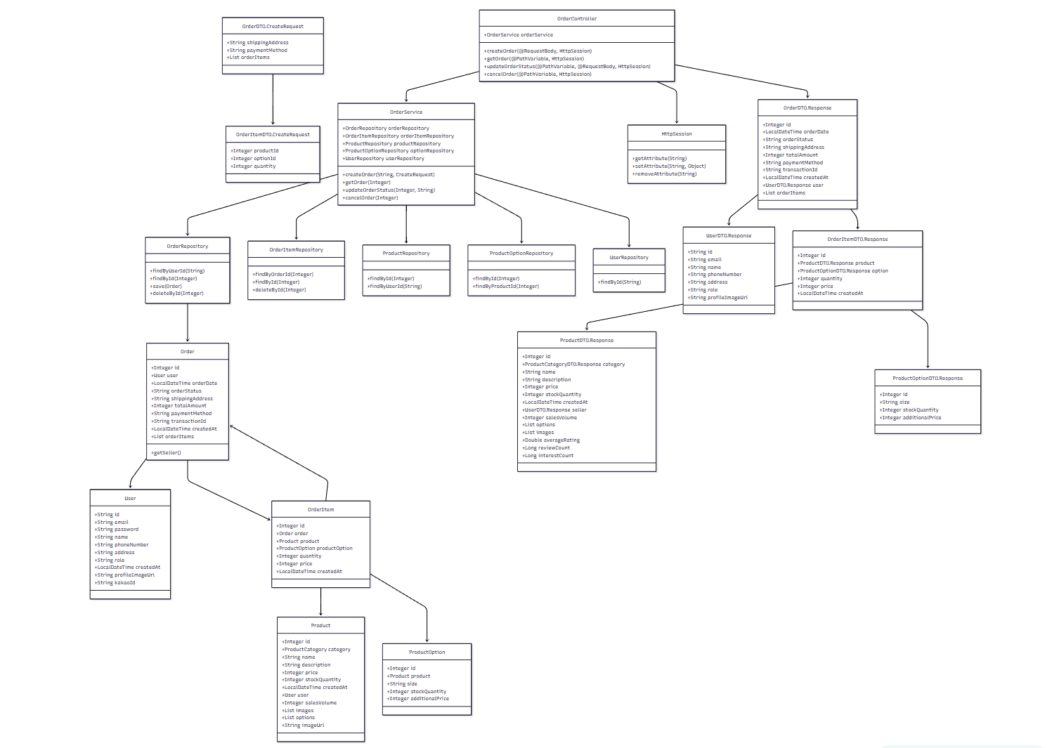
9
10
11
12
13
14
15
16
17
18
19
20
21
22
23
24
24
25
26
web
programming
team
project
구축 및 설계 (Class Diagram)
<Order 테이블 관련 흐름>

Slide 13
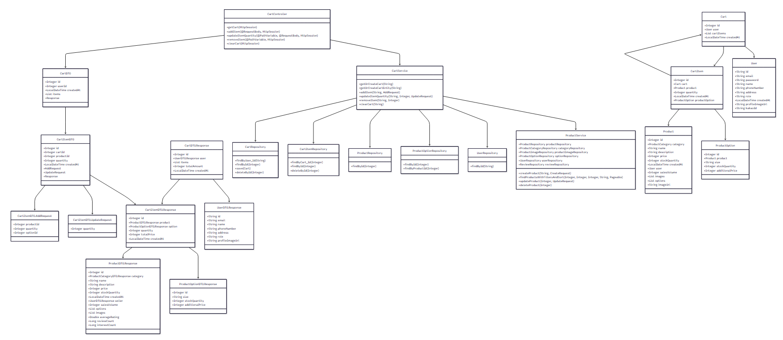
9
10
11
12
13
14
15
16
17
18
19
20
21
22
23
24
24
25
26
web
programming
team
project
구축 및 설계 (Class Diagram)
<Cart 테이블 관련 흐름>

Slide 14
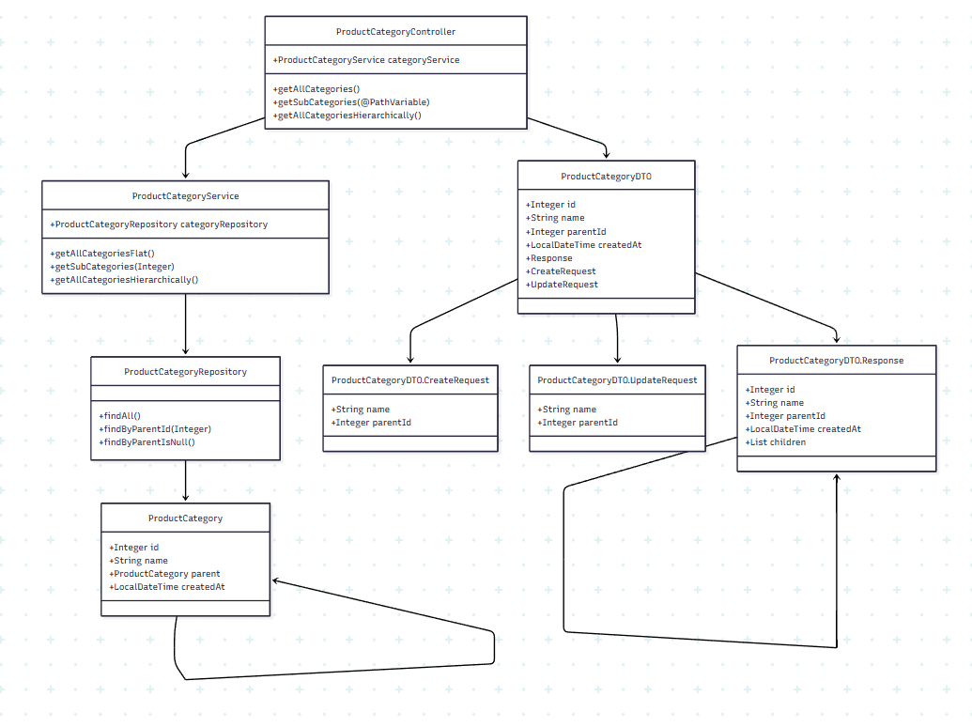
9
10
11
12
13
14
15
16
17
18
19
20
21
22
23
24
24
25
26
web
programming
team
project
구축 및 설계 (Class Diagram)
<ProductCategory 테이블 관련 흐름>

Slide 15
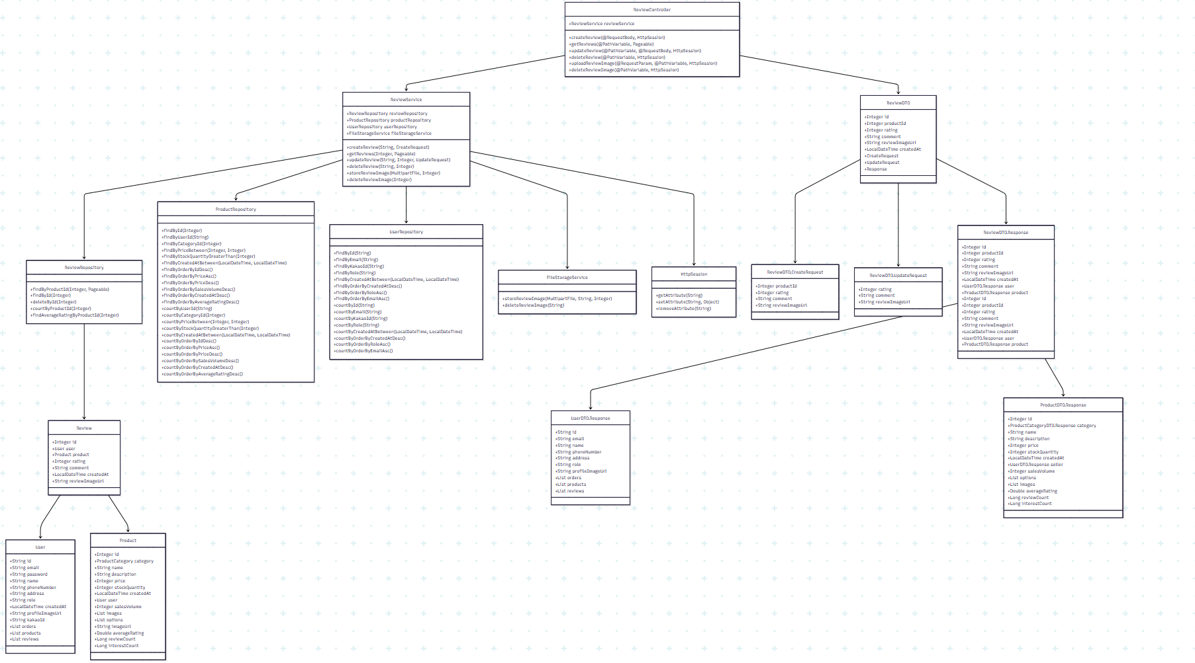
9
10
11
12
13
14
15
16
17
18
19
20
21
22
23
24
24
25
26
web
programming
team
project
구축 및 설계 (Class Diagram)
<Review 테이블 관련 흐름>

Slide 16
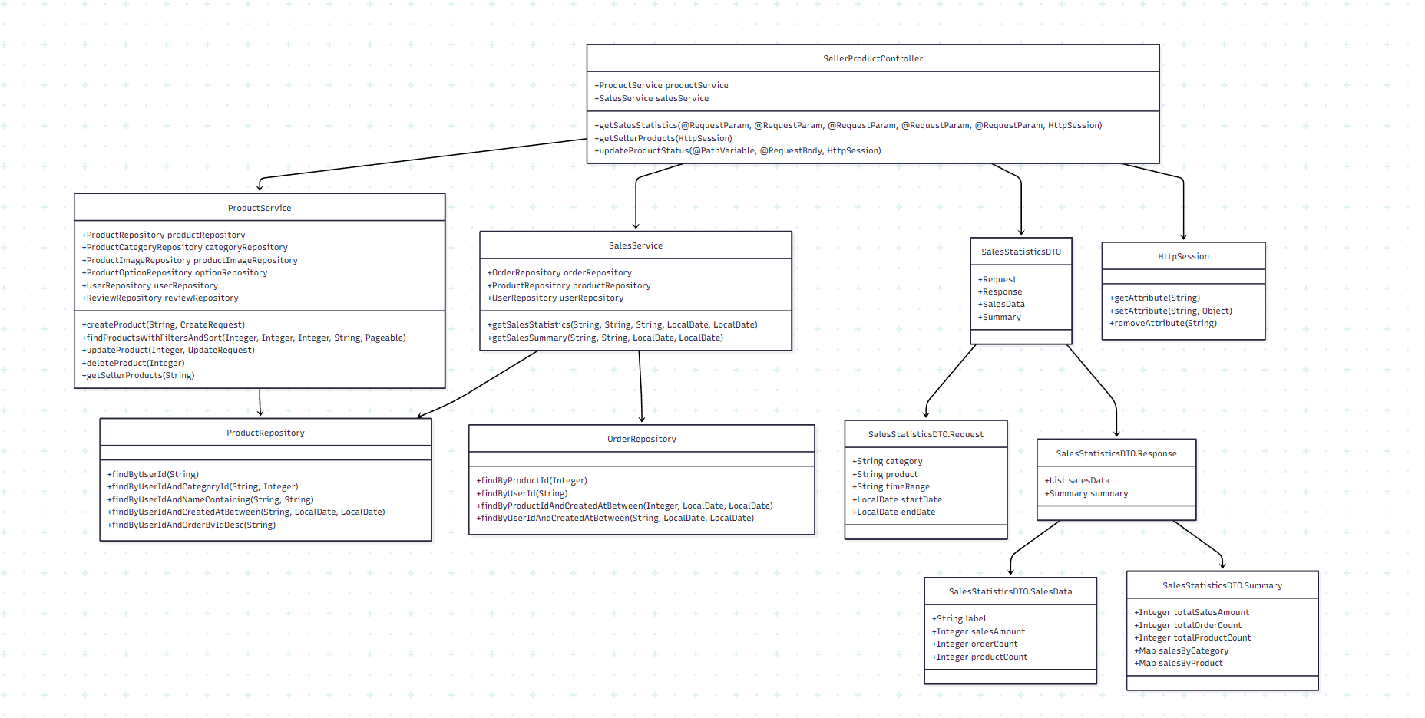
9
10
11
12
13
14
15
16
17
18
19
20
21
22
23
24
24
25
26
web
programming
team
project
구축 및 설계 (Class Diagram)
<상품등록 관련 흐름>

Slide 17
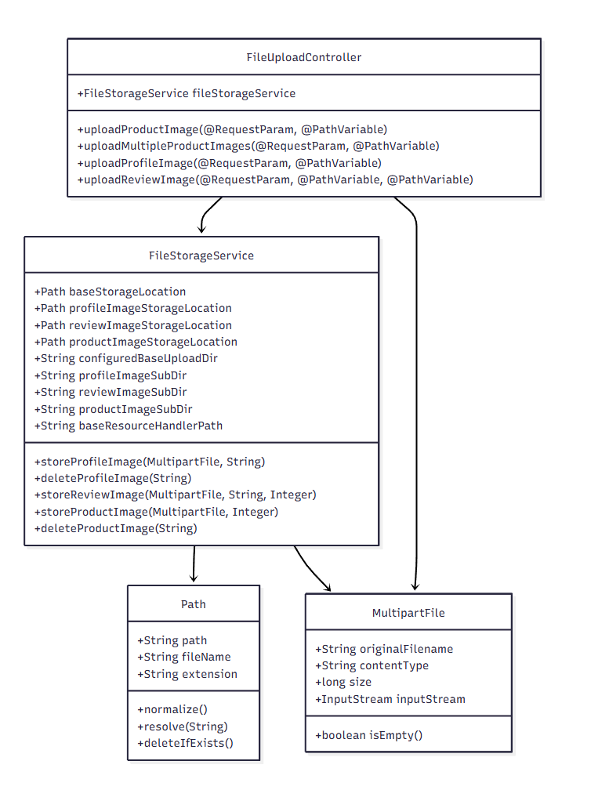
9
10
11
12
13
14
15
16
17
18
19
20
21
22
23
24
24
25
26
web
programming
team
project
구축 및 설계 (Class Diagram)
<파일업로드 관련 흐름>

Slide 18
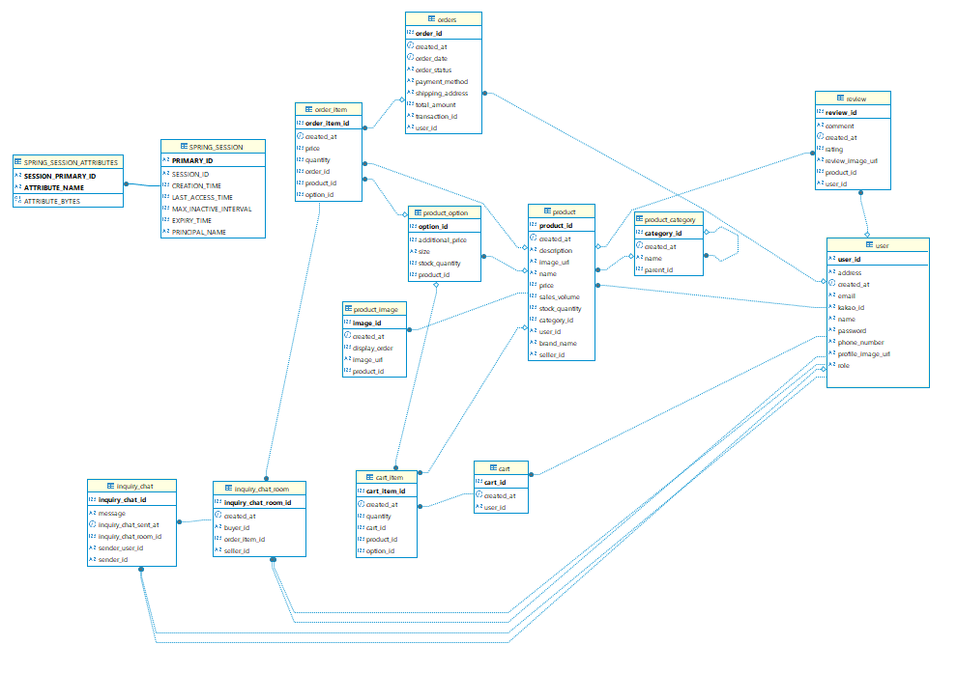
9
10
11
12
13
14
15
16
17
18
19
20
21
22
23
24
24
25
26
web
programming
team
project
구축 및 설계 (E-R Digram)

Slide 19
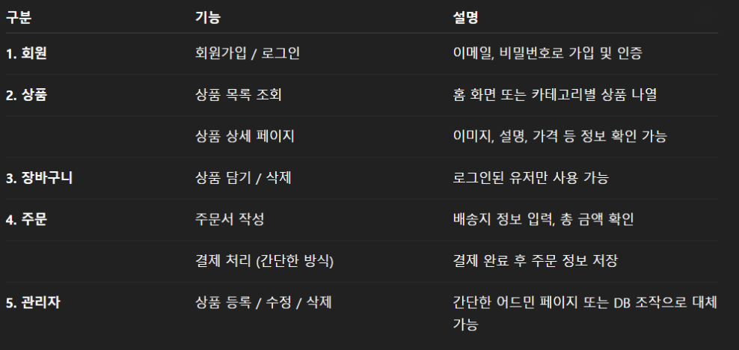





9
10
11
12
13
14
15
16
17
18
19
20
21
22
23
24
24
25
26
web
programming
team
project
프로젝트 기능
리뷰작성
별점
챗봇

Slide 20

















9
10
11
12
13
14
15
16
17
18
19
20
21
22
23
24
24
25
26
web
programming
team
project
기술스택
프론트엔드
백엔드
배포
기타 API & 라이브러리
리액트 19.1.0
스프링 부트 3.4.5
Amazon EC2
(t2.micro)
Google GenAI 1.5.0
react-chartjs-2 5.3.0
Spring Data JPA
Docker 28.3.1
tosspayments-sdk 1.9.1
date-fns 4.1.0
Spring Security
Kakao SDK 1.43.6
Github Actions
Amazon RDS
(MariaDB)

Slide 21
9
10
11
12
13
14
15
16
17
18
19
20
21
22
23
24
24
25
26
web
programming
team
project
팀원 분담
최진환
박규태
김동현
김윤진
ㄴ 전체적인 프론트
ㄴ 일부분의 백엔드
ㄴ 배포/운영
ㄴ CI/CD
ㄴ 전체적인 백엔드
ㄴ 챗봇
ㄴ 판매자 관련 기능
ㄴ 1:1문의 (판매자)
ㄴ 카카오 로그인
ㄴ 토스 결제 구현
ㄴ 다이어그램
ㄴ CSS 수정
ㄴ 페이지 디자인
ㄴ 장바구니 구현
ㄴ 1:1 문의(구매자)
ㄴ READ.ME(예정)

Slide 22
9
10
11
12
13
14
15
16
17
18
19
20
21
22
23
24
24
25
26
web
programming
team
project
깃 레파지토리 및 기술 시연
https://github.com/Sahmyook-4-team/ShopSphere-Frontend
https://github.com/Sahmyook-4-team/ShopSphere-Backend

Slide 23
9
10
11
12
13
14
15
16
17
18
19
20
21
22
23
24
24
25
26
web
programming
team
project
Q&A
자유롭게 질문해주세요!
ㄴ 자세한 스케줄
ㄴ 중간 체크 일정
ㄴ 의사결정프로세스 등등등...

